Slide 1
A Magyar Tehetséggondozó Társaság Nyugat-dunántúli Szekciója 2004-2024.
Mentler Mariann
szekció vezető

Slide 2
A Magyar Tehetséggondozó Társaság megalakulása: 1989.
A MTT Nyugat-dunántúli Szekció megalakulásának előzményei:
Győr és a térség iskolái elsőként csatlakoznak a Társasághoz
”Egy tehetségnevelő műhely helyi rendszere”- c. projekt, a győri Gárdonyi Géza Általános Iskolában (a MTT szakembereivel együttműködve)
1990. Győri Tehetségekért Alapítvány
1998. A Győri Talentum Műhely megalakulása –civil szervezet

Slide 3
2000. A MTT és a győri Talentum Műhely közös konferenciája (Erika Landau, Karl Kluge, Czeizel Endre)
2001. A Talentum Műhely intézményesített formában működik a Győri Gyermekpszichológiai és Pedagógiai Tanácsadóban -Mentler Mariann tehetségpedagógiai koordinátor + 1 pszichológus, mentorok Feladata: tehetségmérés, fejlesztés, tanácsadás, képzés (diákkörök, Mentor Műhely, Diák Akadémia, Tehetségnap)
2002. Kutató Diákok Szövetsége 2 (regionális és országos) konferenciájának szervezése -Kapcsolódás Prof. Csermely Péter tehetséghálózat építő munkájához
2003. MTT és a Talentum Műhely országos konferenciája
„Tehetség, család iskola” címmel

Slide 4
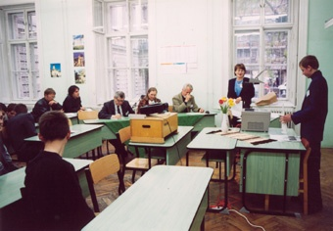

Slide 5
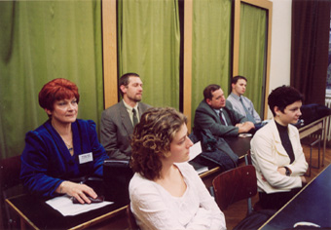

Slide 6
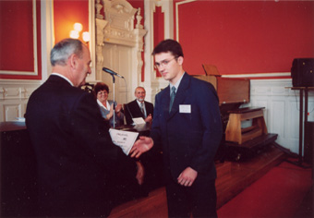

Slide 7
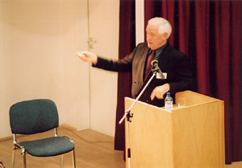

Slide 8
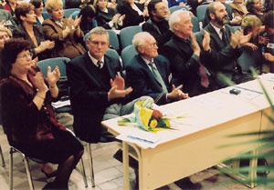

Slide 9
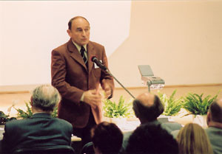

Slide 10
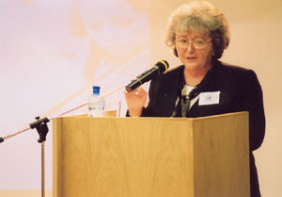

Slide 11
2004. A MTT Nyugat-dunántúli Szekciójának megalakulása
A szekció főbb tevékenységei:
Kapcsolódik a MTT más szekcióihoz
Részt vesz a MATEHETSZ, a Nemzeti Tehetségsegítő Tanács munkájában (Tehetségpontok, Tanácsok szervezése a Nyugat-dunántúli régió területén)
2007. Kapcsolódik a Magyar Innovációs Szövetséghez a feltaláló tehetségek és a tudomány népszerűsítésében (Diák Akadémia)
A Talentum Műhely a Nemzeti Tehetségsegítő Tanács tagszervezete lesz Mentler Mariann képviseletével

Slide 12
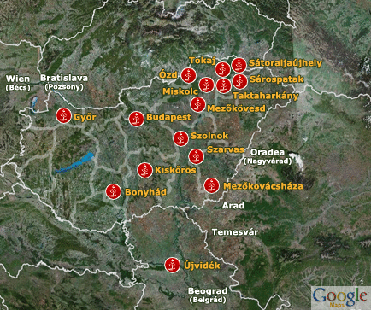

Slide 13
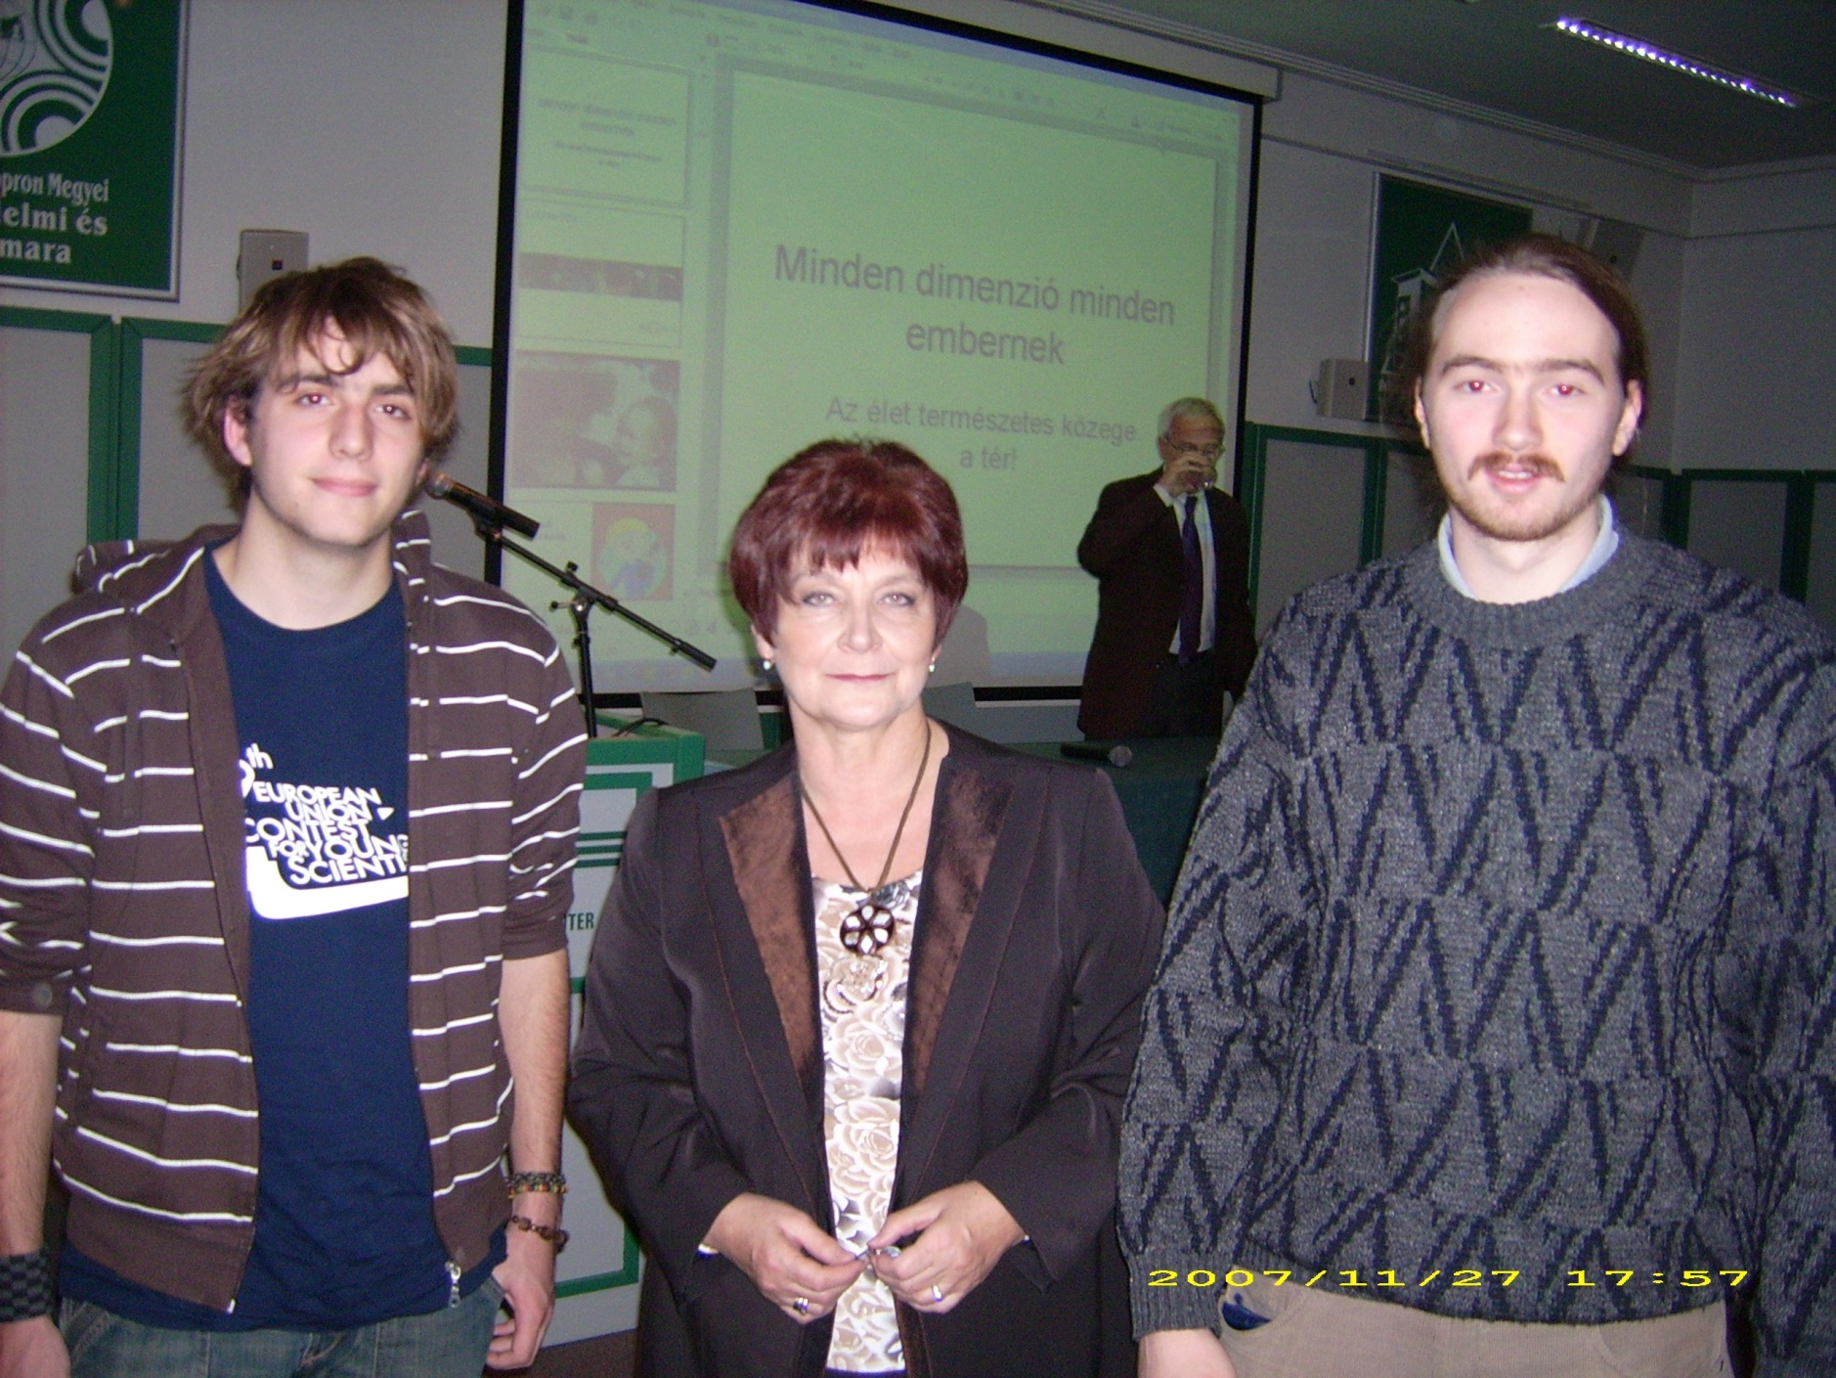

Slide 14
2008. „A Magyar Társadalom a tehetség szolgálatában” országos közoktatási konferencia, Győr –a MAGYAR GÉNIUSZ program megnyitója ( Hiller István miniszter, Prof. Csermely Péter)
Képzések szervezése: 4 féléves tehetségfejlesztő szakvizsgás képzés a Nyugat-magyarországi Egyetemmel, a győri Talentum Műhely konzultációs központ 2008-2011. Szakfelelős: Dr. Bodnár Gabriella
A MATEHETSZ Géniusz képzéseken 170 fő vett részt a régióból –a MTT tagság bevonása
MTT a Talentum Műhely és a szekció közös nagy konferenciái (Havasréti Béláné tehetség koordinátor szervezésében) 2012. 2015.

Slide 15
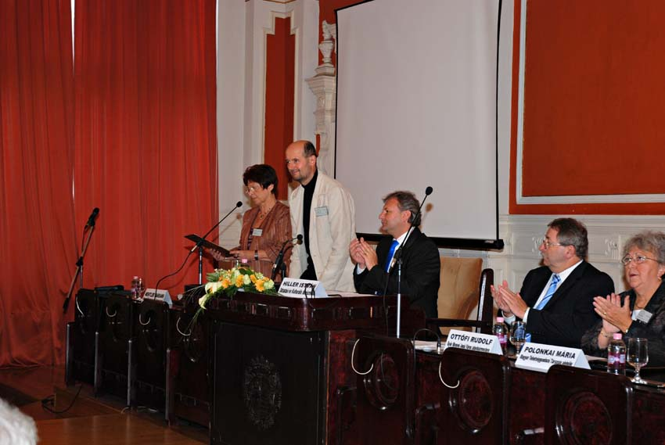

Slide 16
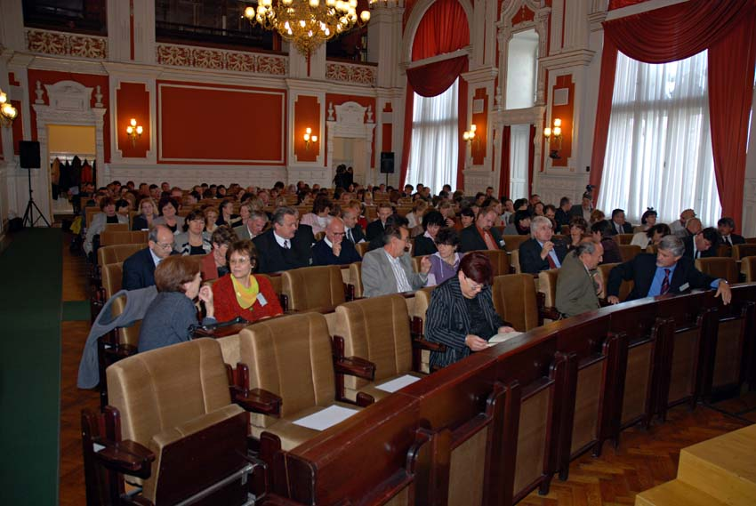

Slide 17
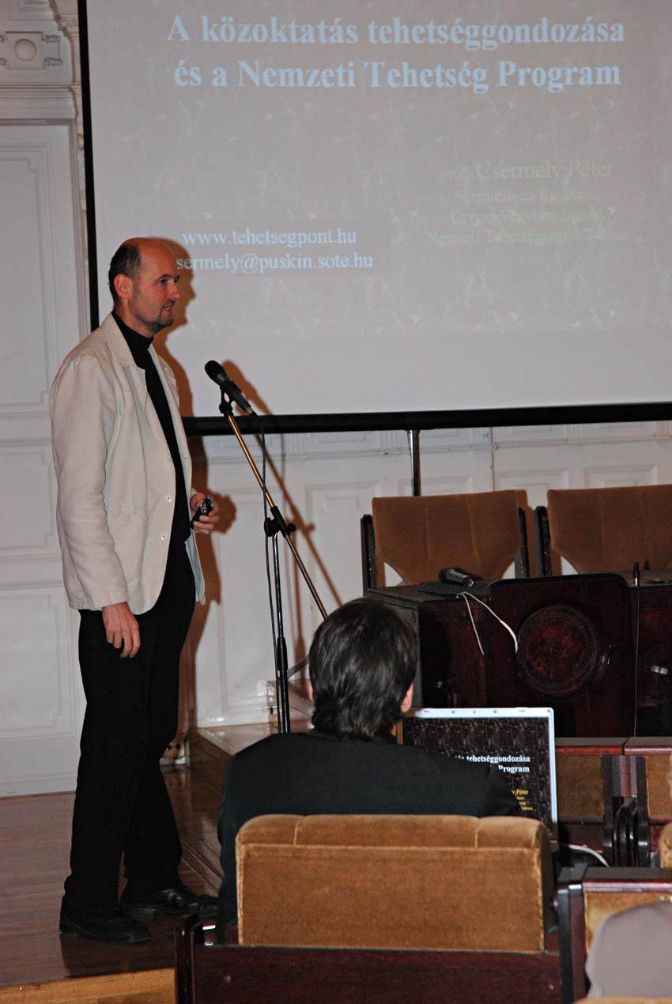

Slide 18
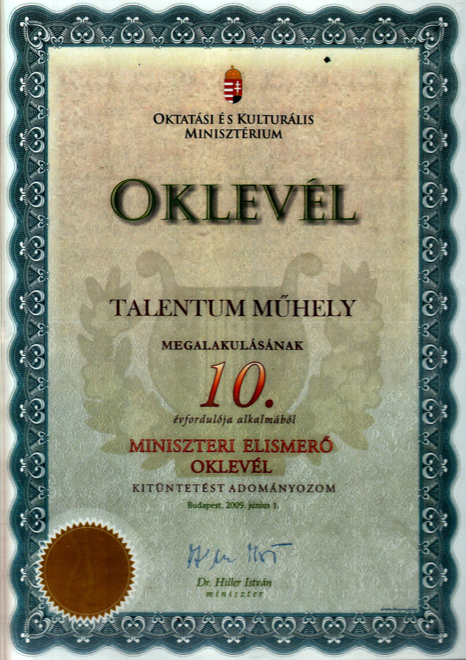

Slide 19
A MTT Nyugat-dunántúli Szekciója ma
Főként online és informális kapcsolattartás a tagsággal (programokról, pályázatokról) Kevesebb a tagdíj fizető tag, mint a tényleges tagság
Kapcsolattartás a Tehetségpontokkal, és a Nyugat- magyarországi Tehetségsegítő tanácsokkal
Megváltozott a környezet: az állami és a civil tehetséghálózatok kapcsolódása akadozó

Slide 20
MTT Nyugat-dunántúli Szekció jövője
Tehetségpontok, tehetséggondozók szakmai segítése
A hálózat kiszélesítése: együttműködés a tankerületekkel, pedagógiai szakszolgálatokkal, más tehetséggondozó szervezetekkel
A tagság létszámának növelése
A MTT újság és kiadványainak népszerűsítése
Szakmai programok támogatása, szervezése

Slide 21
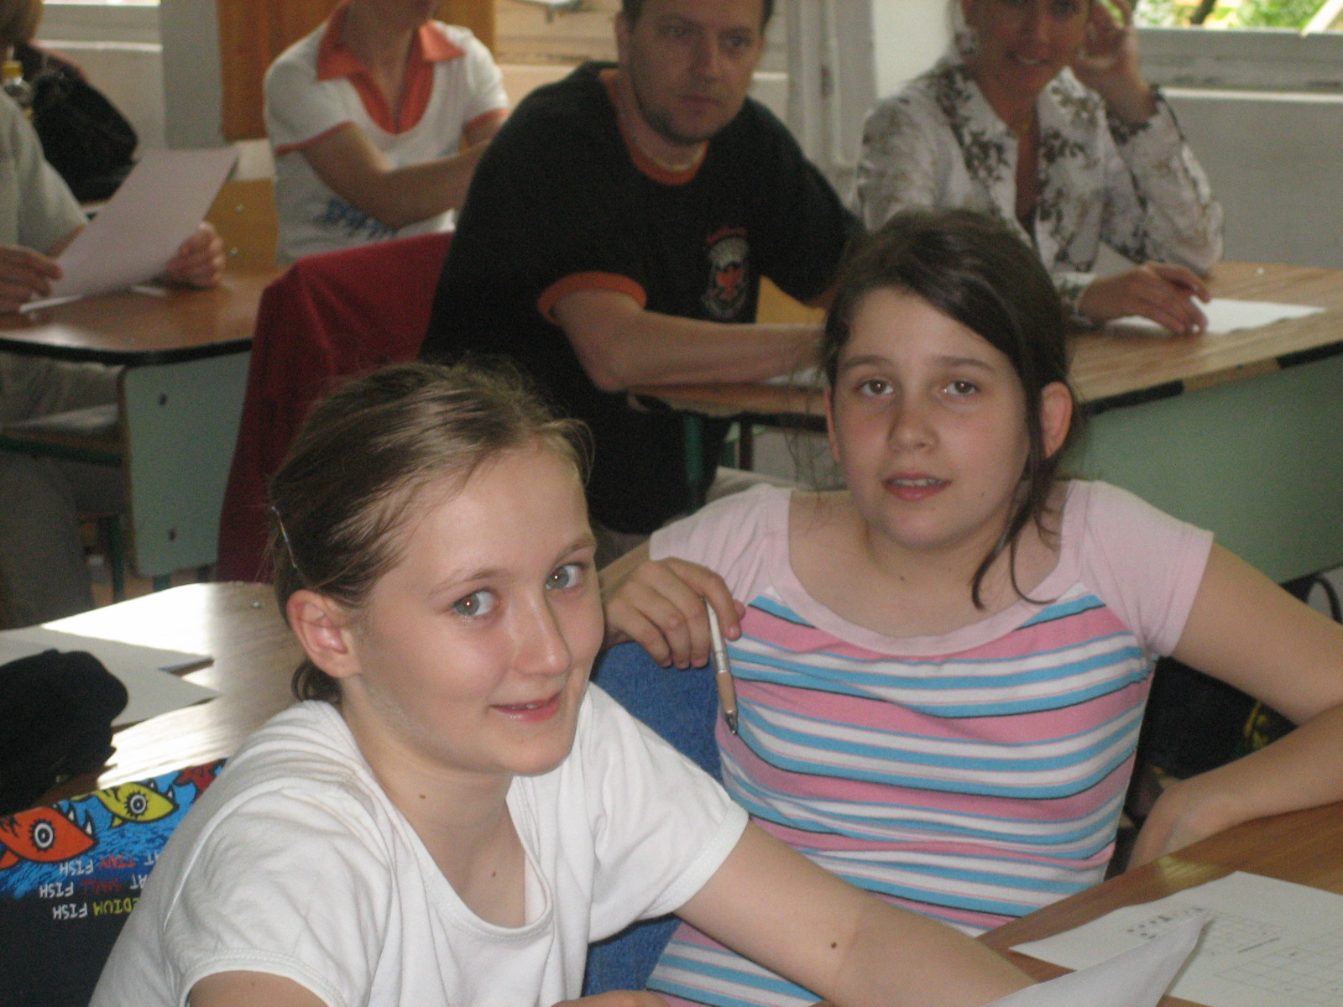

Slide 22
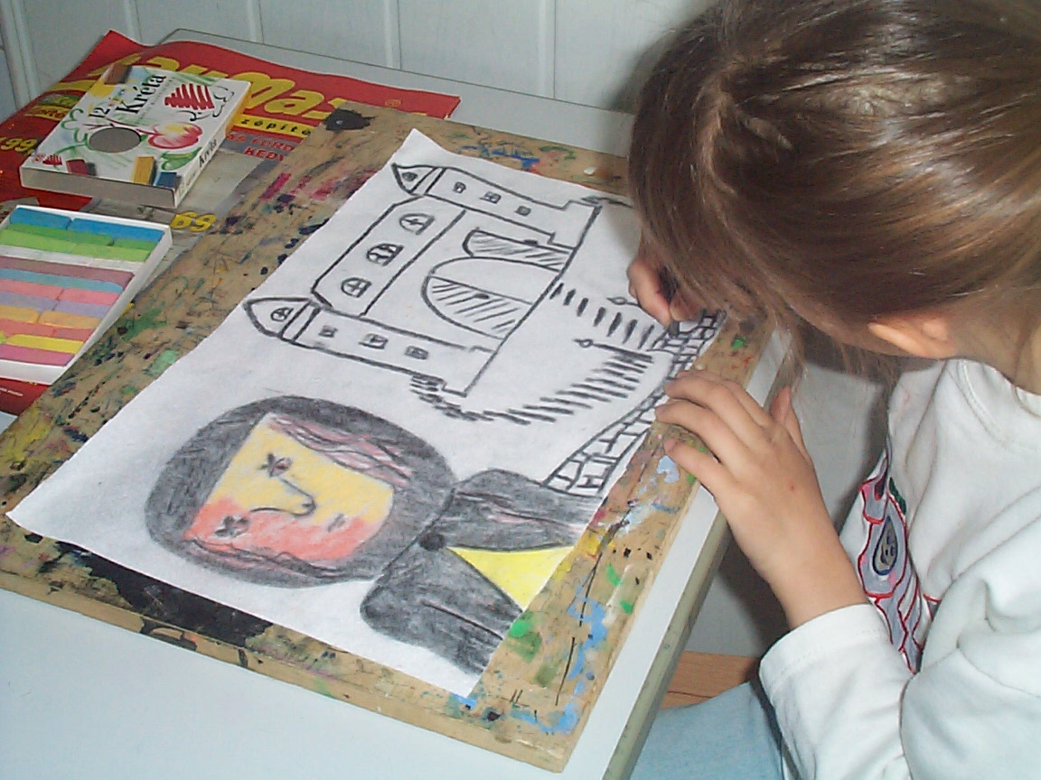

Slide 23
